Slide 1




ENTRENA TB - LAC
INICIATIVA DE PLAN DE ACCIÓN, CON ACTIVIDADES A FINANCIAR EN UNA SUBVENCIÓN PAÍS BASADAS EN LA EVALUACIÓN CUALITATIVA DE POBLACIONES CLAVE, BARRERAS DE GÉNERO, CONTEXTO LEGAL Y ESTIGMA EN TUBERCULOSIS

Slide 2
Introducción
En la presente iniciativa se detallan las actividades a financiar en una subvención país, basadas en la evaluación cualitativa de poblaciones clave, barreras de género, contexto legal y estigma. El objetivo principal de este plan es mejorar la calidad de los servicios de tuberculosis y VIH a través de intervenciones comunitarias y el fortalecimiento de la capacitación del personal de salud en las cinco regiones del MINSAL. Además, se busca fomentar la participación de otras instituciones en el acompañamiento del proceso de atención de las personas afectadas por tuberculosis, lo que contribuirá a mejorar el acceso a los servicios de salud y reducir las brechas en la atención.

Slide 3
Objetivos de la iniciativa
Revisar los productos de consultoría de la evaluación de estigma en TB, la evaluación cualitativa de poblaciones clave, barreras de género y contexto legal relacionado a TB y otros documentos disponibles.
Desarrollar la validación de una propuesta de actividades basadas en los documentos revisados y a través de un taller presencial con sociedad civil y otros actores clave.
Elaborar un plan de acción con detalle de costo que propongan actividades que puedan ser financiadas por una subvención país del Fondo Mundial para la lucha contra la tuberculosis.

Slide 4
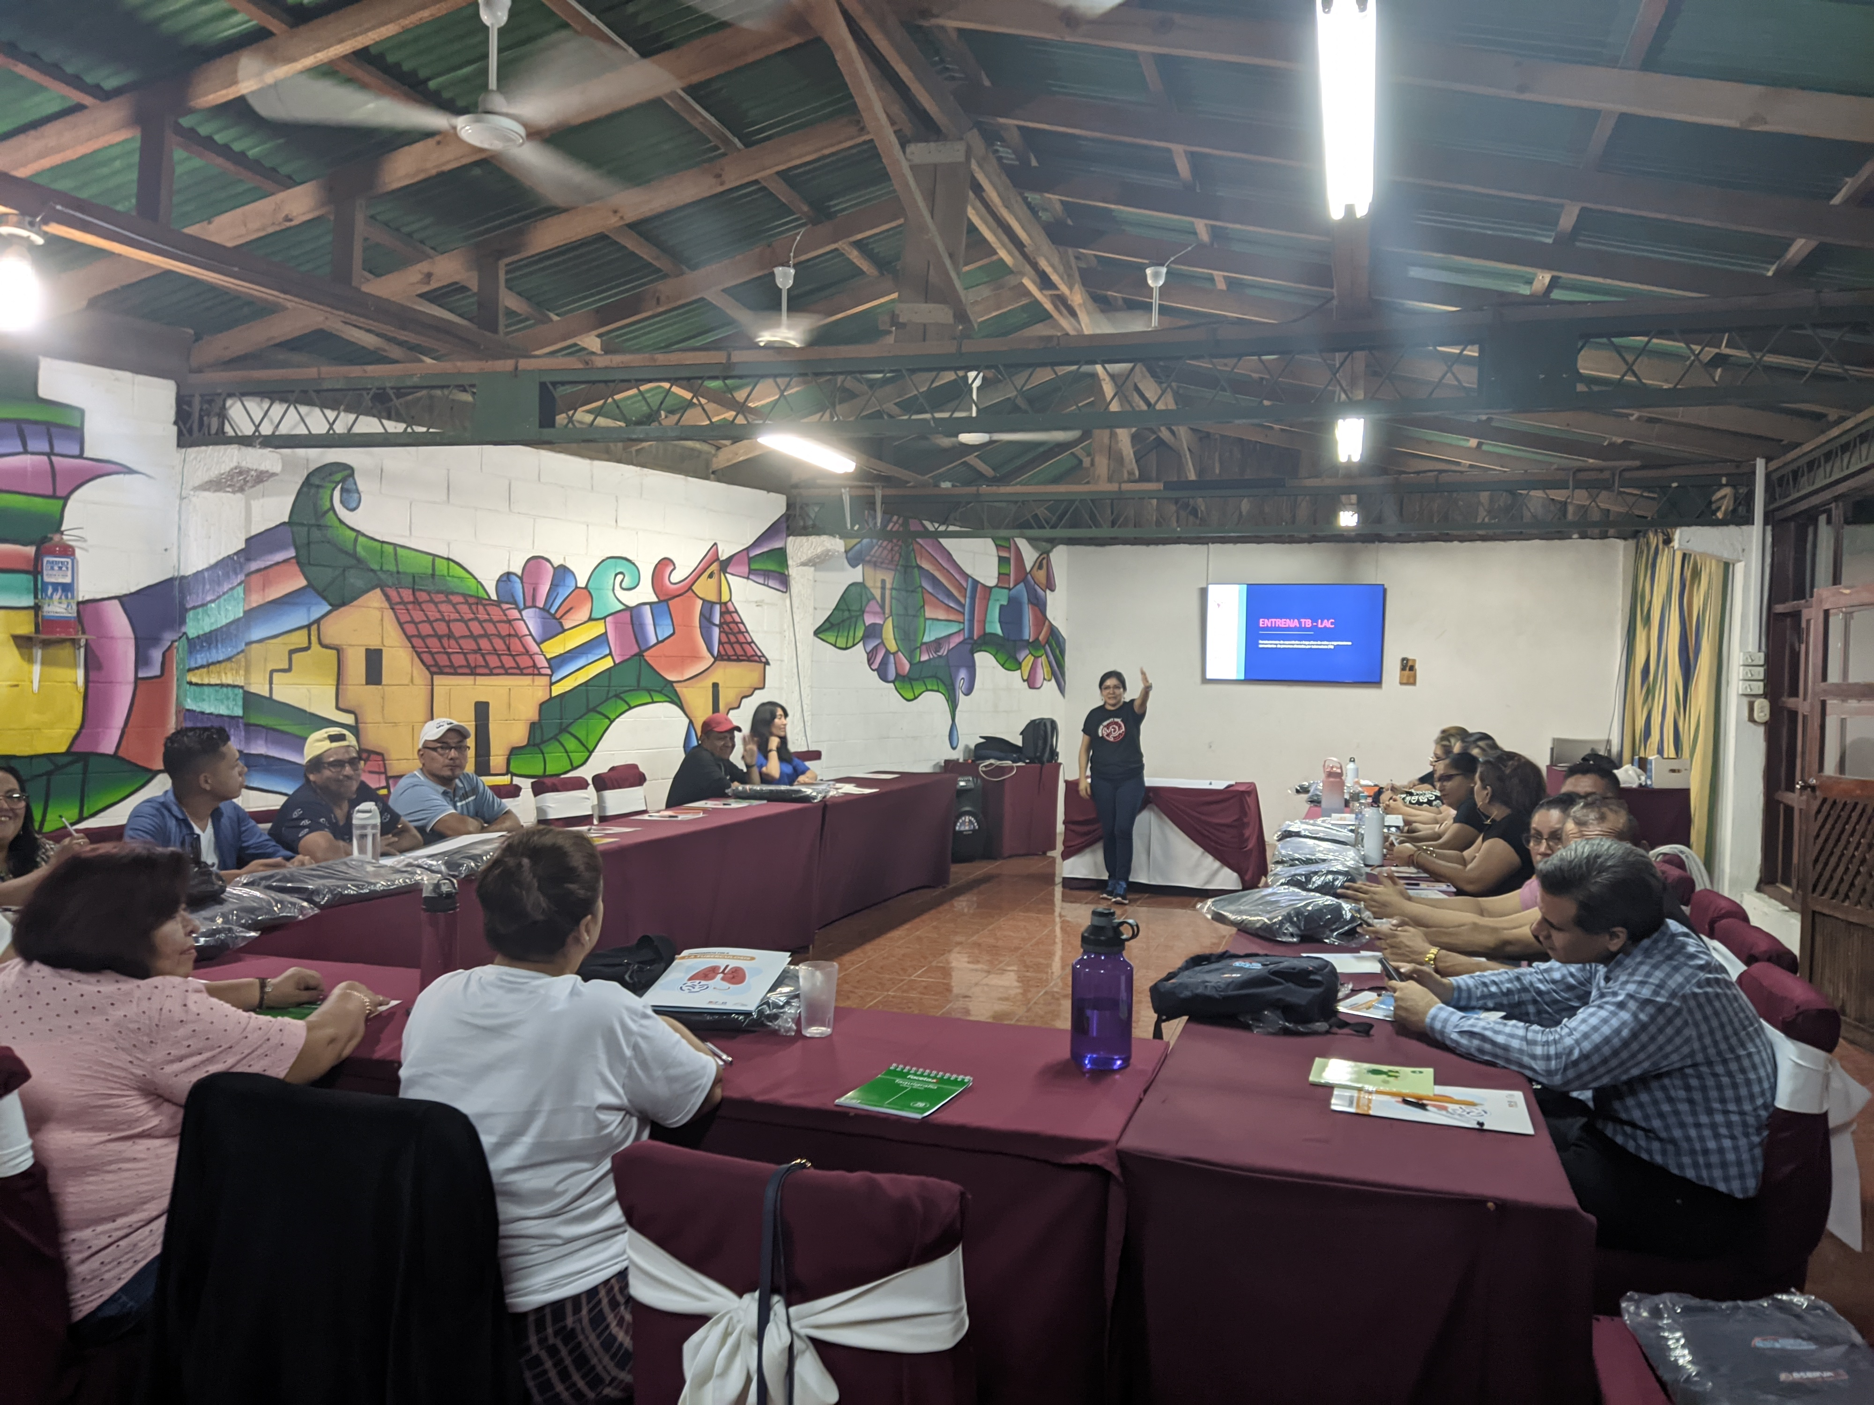
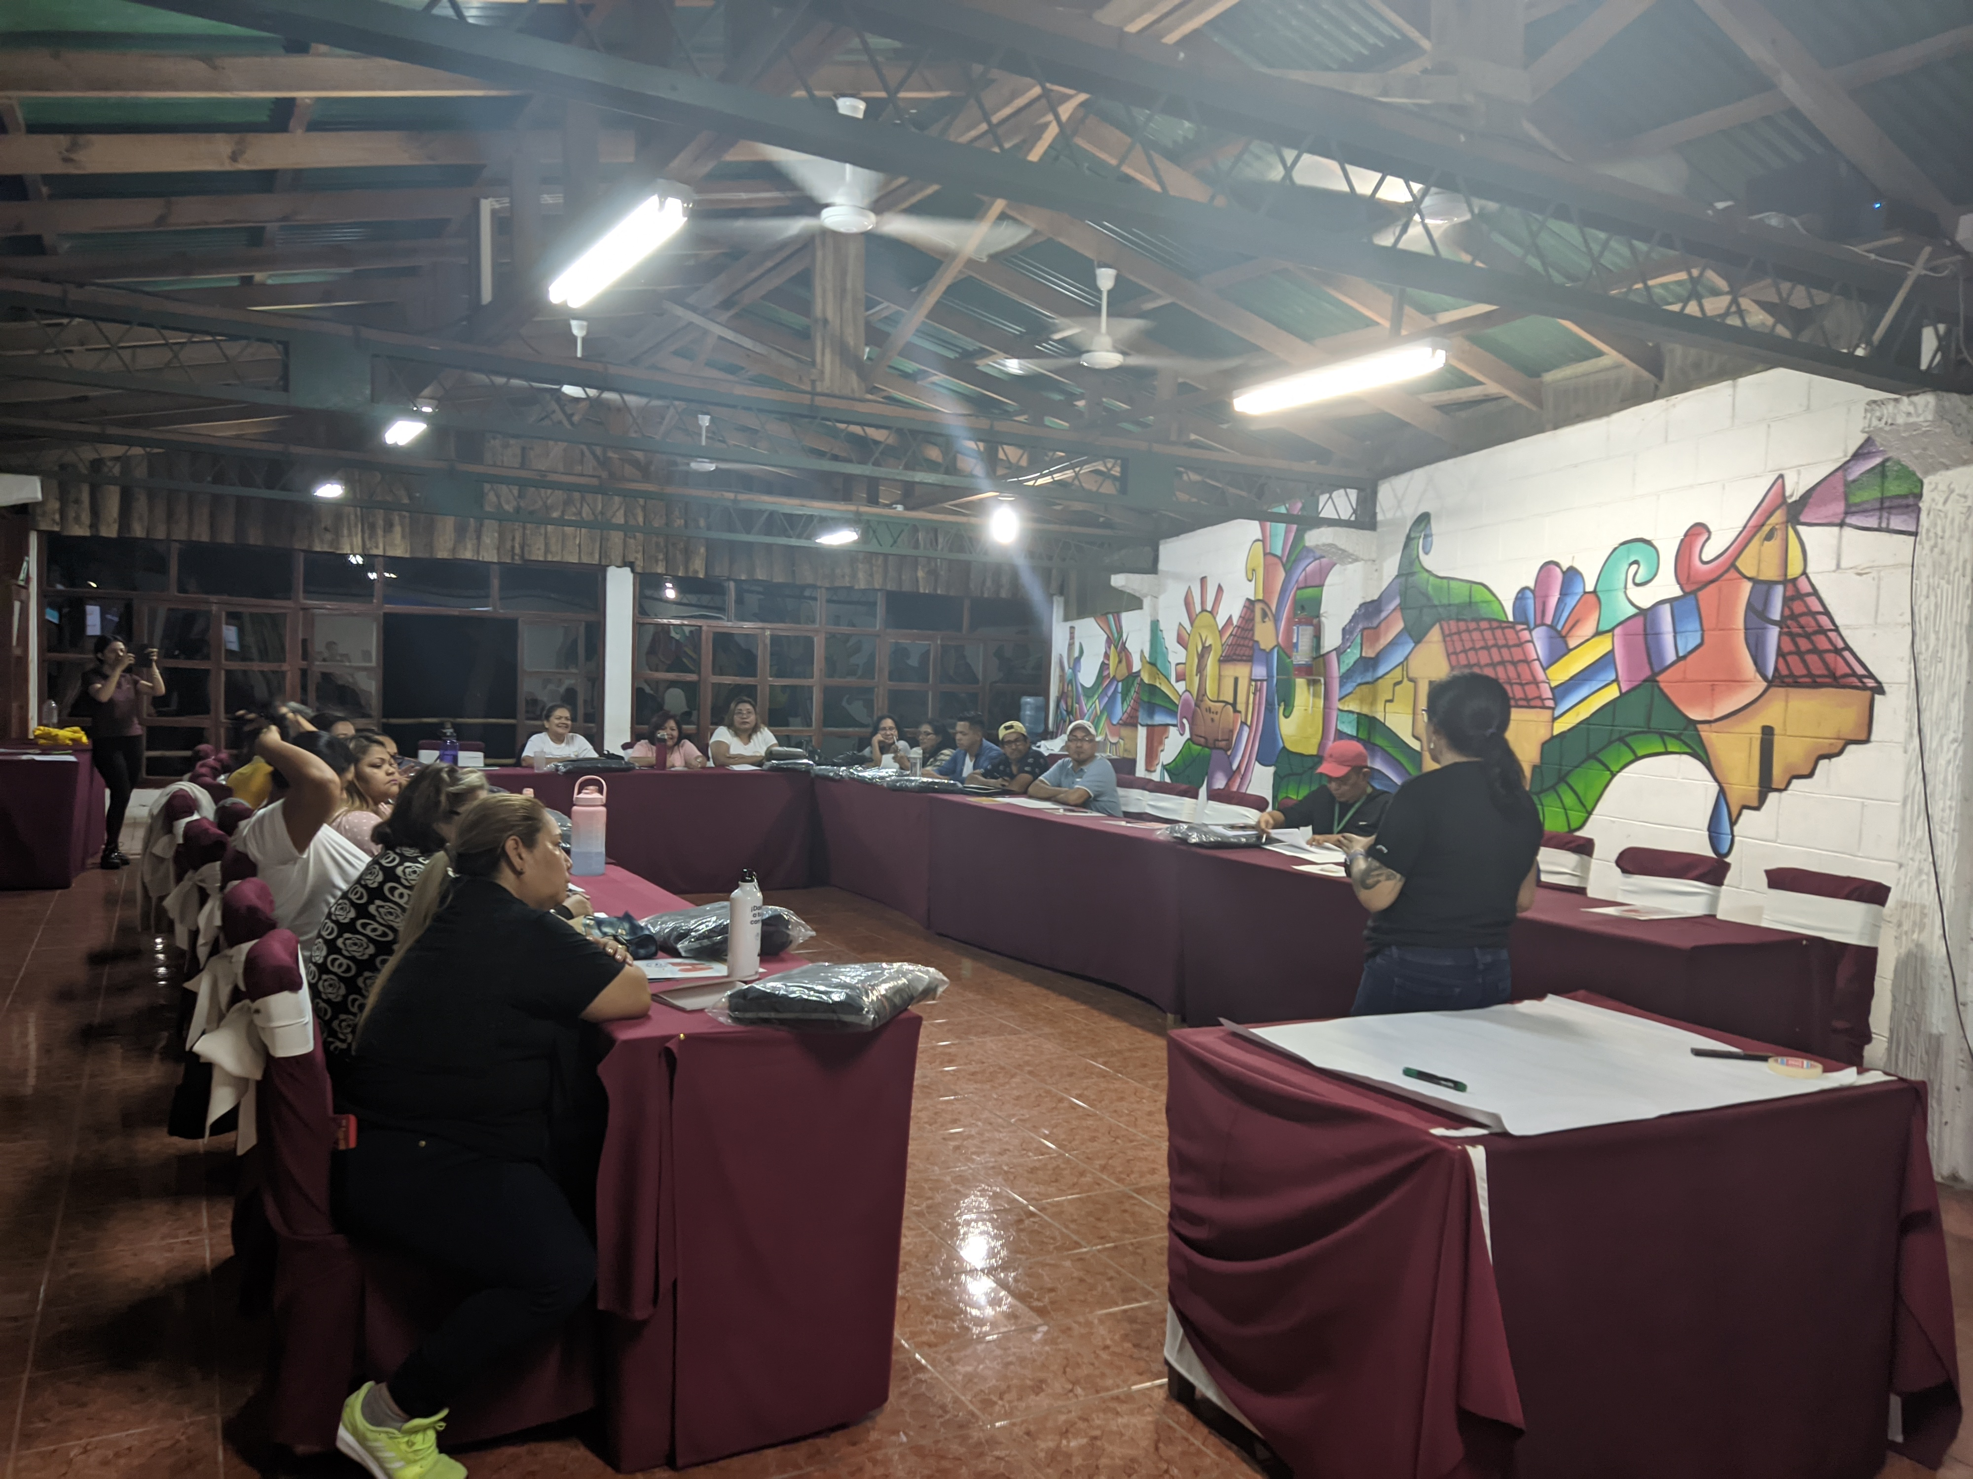
Desarrollo
Durante el taller realizado con todos los actores del Observatorio Social de Tuberculosis, se identificaron importantes hallazgos. En el documento del Marco Modular de mayo de 2023, se destacó la relevancia de las intervenciones comunitarias para mejorar la calidad de los servicios relacionados con la tuberculosis y el VIH.

Slide 5
Objetivos dentro del Marco Modular
Objetivo 1: Disminuir el estigma asociado a la TB y que limita el acceso de las personas afectadas por TB a los servicios de salud.

Slide 6
Actividades Objetivo 1
Disminución de la etnoprácticas para la orientación por líderes comunitarios para la búsqueda de atención temprana a los servicios de salud (materiales, capacitaciones y campañas, webinar)
Campañas de conocimientos generales de la Tb (CARTA DE DERECHOS DE LOS PERSONAS AFECTADAS DE TB) fortalecimiento de la página web
Programa de Seguimiento y acompañamiento comunitario a personas con TB (referencia a otros servicios especializados)
Fortalecimiento a servicios legales especializados a TB.
Capacitar al personal de salud de las cinco regiones en salud del MINSAL, sobre el tema de estigma y discriminación en el proceso de atención en salud en personas que padecen Tuberculosis sobre todos en poblaciones vulnerables.
Fomentar la participación de otras instituciones en el acompañamiento del proceso de atención de la persona que padece Tuberculosis.
Mejorar el acceso a los servicios de salud en el tema de Tuberculosis, como medida de educción de brechas en el proceso de atención en salud.
Fortalecimiento a servicios legales especializados a TB.

Slide 7
Actividades Objetivo 1
Introducir la temática de estigma y discriminación en la curricular de las carreras de la salud (Enfermería, Laboratorio y Doctorado en Medicina), con énfasis en sensibilización.
Integrar dentro de la propuesta de Ley de TB, las regulaciones, acciones y sanciones referidas para evitar y disminuir el estigma y discriminación a las personas con TB y sus familiares.
Jornadas intersectoriales dirigidas a la disminución del Estigma y discriminación.
Clínicas comunales, alcaldías, Organizaciones basadas en la fe. Centros educativos, empresas.
Campañas de sensibilización sobre estigma y discriminación a través de las redes sociales.
Integrar y posicionar con mayor realce la temática de estigma y discriminación enfocada a la TB, en los planes de educación Continua y charlas de las Unidades de Salud.
Diseño, elaboración y distribución de material educativo con mensajes específicos que disminuyan el estigma a la TB por parte de los familiares de personas afectadas por la TB y la comunidad.
Construir y evaluar indicadores que monitoreen la atención integral de la PATB

Slide 8
Objetivos dentro del Marco Modular
Objetivo 2: Proponer acciones efectivas para la atención de brechas en la atención de poblaciones priorizadas.

Slide 9
Actividades Objetivo 2
Fortalecimiento de las Intervenciones educativas y abordaje integral para la mejora en la Adherencia de tratamiento para persona VIH y TB.
Realizar estudios de investigación sobre calidad de atención en servicios de salud comparando clínicas integrales, CAI y Tuberculosis.
Elaborar, diseñar y distribuir material educativo enfocado a tuberculosis y diabetes
Búsqueda de sintomático respiratorio en personas con DM con apoyo del OBSERVATORIO Social de TB.
Fortalecer a lideres y lideresas comunitarias, recurso de salud en el cuidado integral para las personas con DM

Slide 10
Objetivos dentro del Marco Modular
Objetivo 3: Proponer acciones que atiendan las principales barreras de género para el acceso a los servicios de salud a personas afectadas por TB.

Slide 11
Actividades Acorde barreras de género
Barrera de género identificada: Hombres
Brindar cursos de nuevas masculinidades en el ámbito laboral
Campañas Digitales sobre auto cuido enfocada a la masculinidad
Barrera de género identificada: Mujer
Intervenciones educativas e informativas que ayuden a disminuir las barreras que impidan acceso a los servicios.
Acompañamiento y apoyo a la vinculación y acceso a los servicios de salud para la mujer. Facilitando el acceso
Barrera de género identificada: TRANSGENERO
CURSO DE IDENTIDAD DE GENERO: DDHH, DDSSRR, EYD, VILENCIA BASADA EN GENERO, (Socialización de la información de los derechos de la comunidad LGBTI+)
Programa de acompañamiento y seguimiento de fortalecimiento a las casas albergues para las personas trans.
Cursos de oportunidad de inserción laboral o de formación profesional.

Slide 12
Objetivos dentro del Marco Modular
Objetivo 4: Proponer acciones de incidencia para la implementación o mejora de políticas públicas que brinden atención integral a las personas afectada por TB

Slide 13
Actividades
Socialización del anteproyecto de ley con OSC
Actualización y reformas de la ley de Tb
Plan de incidencia para la aprobación de ley
Creación de rutas críticas de seguimiento de casos de violaciones en derechos humanos
Capacitación con entidades de gobierno que brindan atención legal (fortalecimiento de conocimientos de TB y DDHH, ministerio de justicia, legisladores
Talleres de alfabetización jurídica a personas afectadas directa e indirecta por la tuberculosis
Oficialización del día Nacional de la RESPUESTA DE LA TB (INCIDENCIA CON MEDIOS DE COMUNICACIO PARA COBERTURA)
Lucha social para el posicionamiento del tema de TB como prioritario en políticas pública.
Contraloría y vigilancia de la Sociedad civil para el cumplimiento de derechos a personas con TB.
Dialogo de país sobre propuesta de LEY de TB en proceso con participación multisectorial.
Conformar una comisión para abordar la propuesta de Ley.

Slide 14
CONCLUSIONES
Las intervenciones comunitarias desempeñan un papel fundamental en la mejora de la calidad de los servicios de tuberculosis y VIH. Esto incluye acciones como el suministro de productos y equipos básicos, el apoyo a enfoques comunitarios, el financiamiento de servicios de divulgación, el seguimiento y acompañamiento comunitario a personas con tuberculosis, y el fortalecimiento de servicios legales especializados.
Existe la necesidad de fortalecer la capacitación del personal de salud en las cinco regiones del MINSAL sobre estigma y discriminación en el proceso de atención de personas con tuberculosis, especialmente en poblaciones vulnerables.
Es importante fomentar la participación de otras instituciones en el acompañamiento del proceso de atención de las personas afectadas por tuberculosis, lo que contribuirá a mejorar el acceso a los servicios de salud y reducir las brechas en la atención.
Se requiere integrar la temática de estigma y discriminación en la formación de las carreras de salud, como Enfermería, Laboratorio y Doctorado en Medicina, con un enfoque en la sensibilización.

Slide 15
RECOMENDACIONES
Integrar y posicionar con mayor énfasis la temática de estigma y discriminación relacionada con la tuberculosis en los planes de educación continua y charlas de las Unidades de Salud.
Realizar campañas de sensibilización sobre estigma y discriminación a través de las redes sociales, involucrando a clínicas comunales, alcaldías, organizaciones basadas en la fe, centros educativos y empresas.
Diseñar y distribuir material educativo específico dirigido a disminuir el estigma relacionado con la tuberculosis por parte de los familiares de las personas afectadas y la comunidad en general.
Fortalecer las intervenciones educativas y el abordaje integral para mejorar la adherencia al tratamiento de las personas afectadas por tuberculosis y VIH.

Slide 16
Muchas
gracias

